Slide 1



Quantum Nation
Kuantum Bilgisayıma Giriş
Kuantum, Kuantum bilgisayım, kuantum bilgisayarlar, kuantum mantık kapıları
Onur Sercan Yılmaz
Google DSC Zaim
linkedin.com/in/osy
onursercanyilmaz

Slide 2
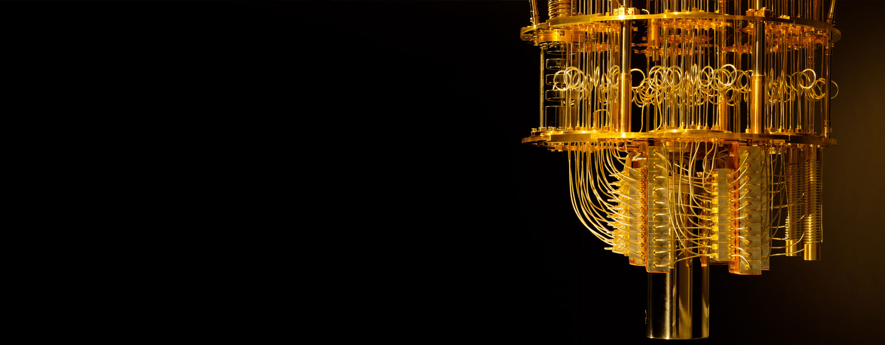

BUGÜN
👨‍💻 Klasik Sistemler
👨‍💻 Kuantum Nedir?
👨‍💻 Kuantum Bilgisayarlar
👨‍💻 Kuantum Programlama
👨‍💻 Kuantum Programlama Dilleri
👨‍💻 Kuantumun Geleceği
#212121

Slide 3

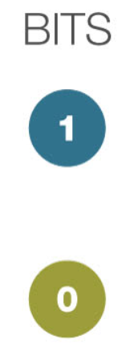
Klasik Sistemler
Programlama ve haberleşmede, bir bit bilgi depolama ve haberleşme veya bağlantının en küçük ve temel ünitesidir.
Bir cihaz ya da fiziksel bir sistem tarafından depolanabilecek bilginin maksimum değeri normal olarak sadece 2 farklı şekilde bulunabilir.

Slide 4
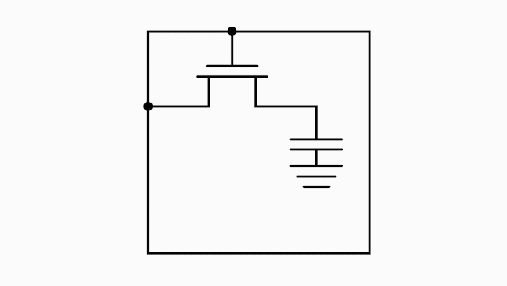
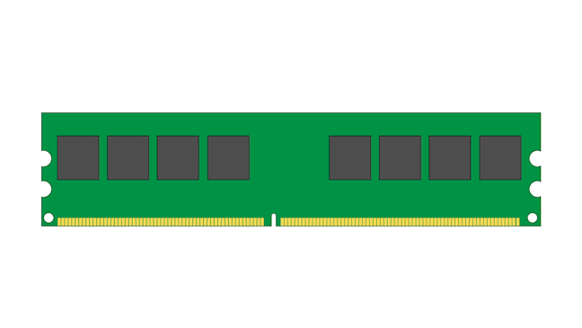

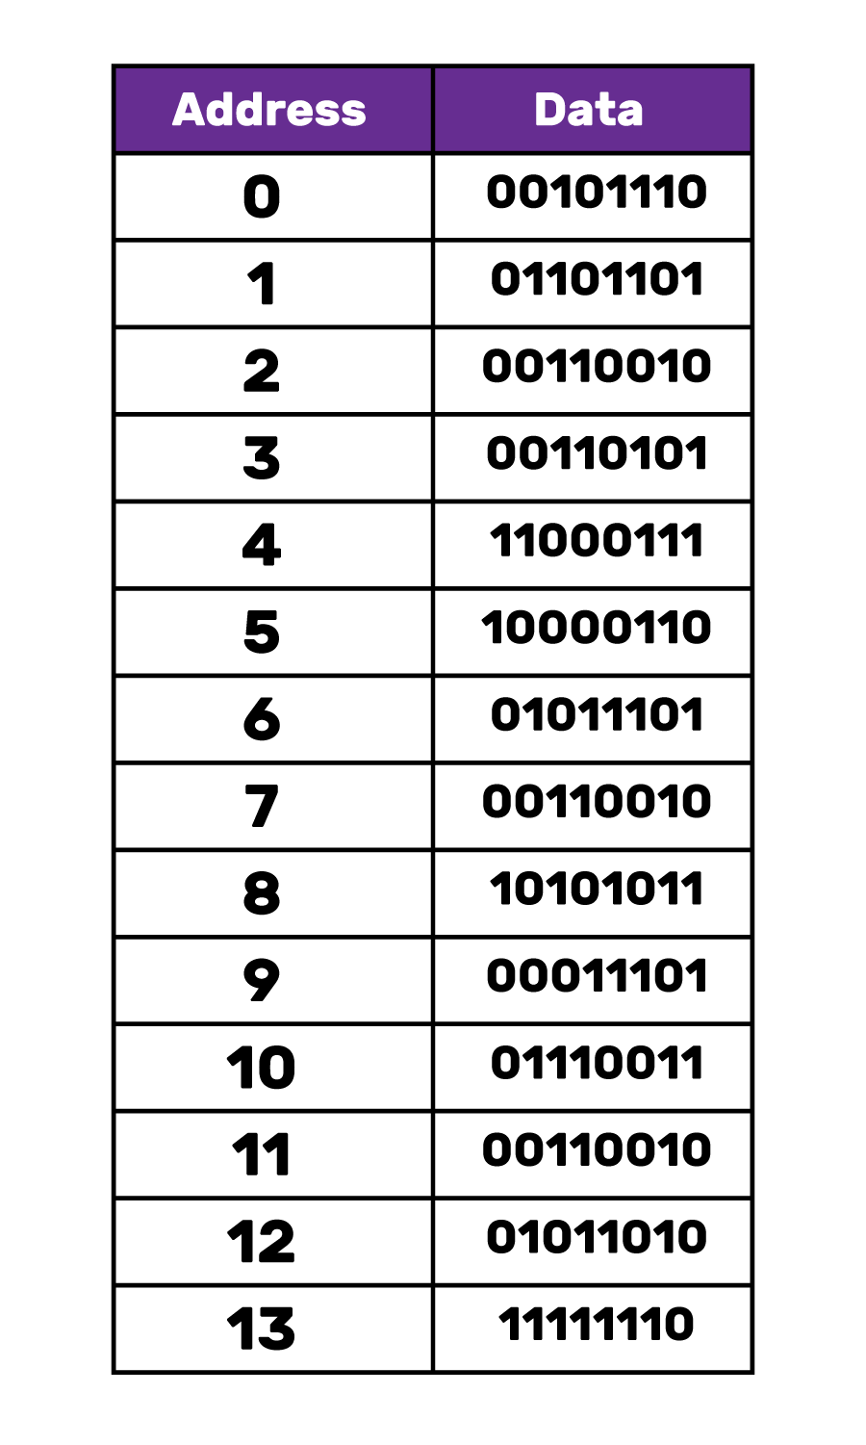
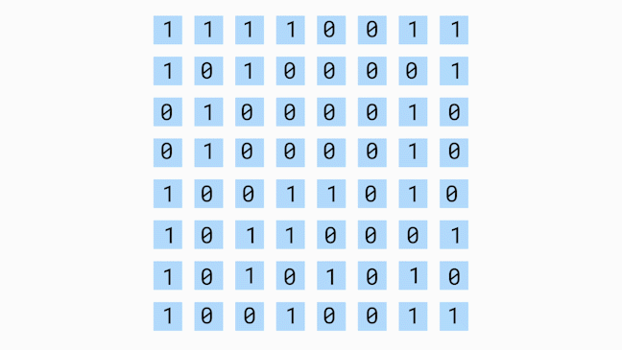
Moore Yasası’nın öngördüğü gibi işlemcilerdeki transistör sayısı her 18 ayda bir 2 katına katlanıyor.
Atom boyutunda transistörler.

Slide 5



Kuantum
Kuantumu herhangi bir maddenin en küçük yapıtaşı olarak adlandırabiliriz.
Kuantum için atom denebilir.
Enerji seviyeleri ve kuantum sıçraması atomun kuantum modelinin iskeletidir.

Slide 6
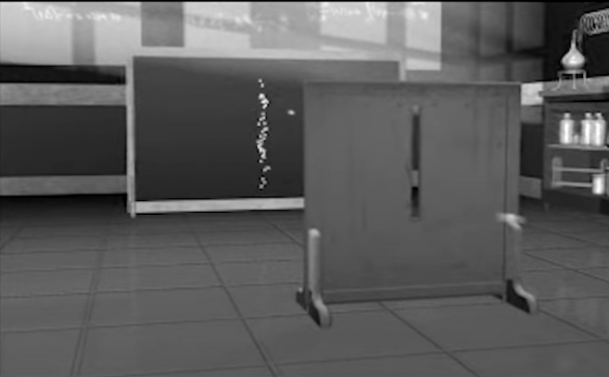
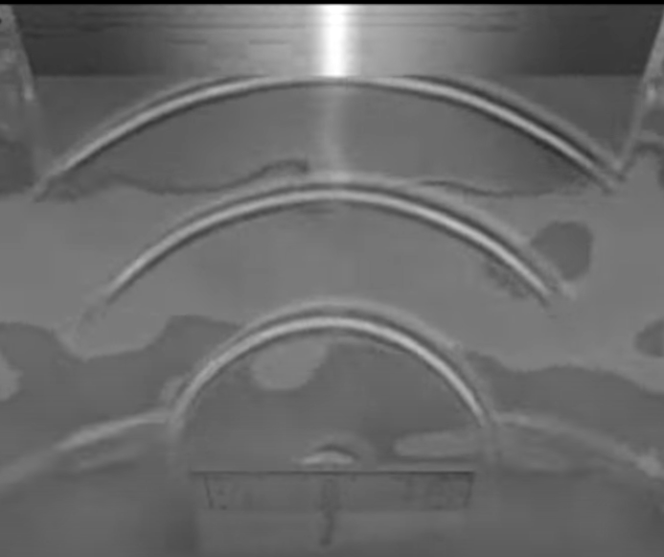
Çift Yarık Deneyi
Bilye ve ışık ile yapılan deneyde her iki madde de tek yarıkta tek çizgi oluşturuyor
Yani ışık tek yarıkta parçacık gibi davranıyor.

Slide 7
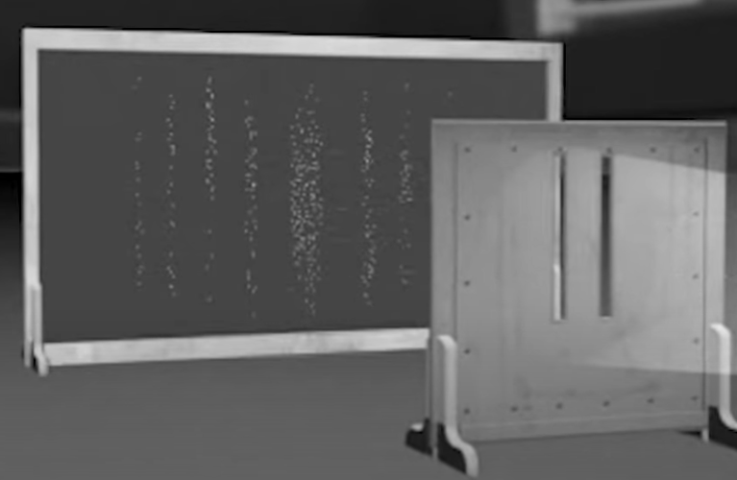
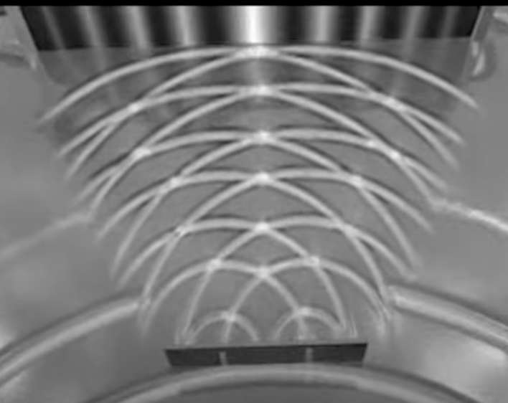
Çift Yarık Deneyi
Işık da dalga gibi davranıyor

Slide 8
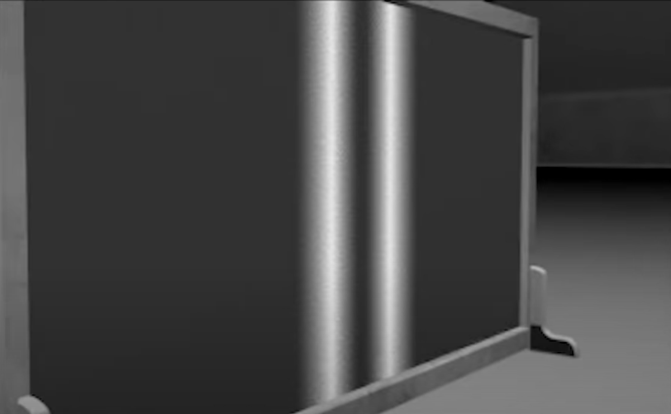
Çift Yarık Deneyi
Işığı gözlemlemek için gözlem cihazı ile deney tekrarlandığında ışık parçacık gibi davranıyor.

Slide 9

Kuantum Süperpozisyon
Süperpozisyon, bir atomun “aynı anda” iki ya da ikiden fazla durumda bulunabilmesi demektir.
Normal bitler 1 ya da 0 değerlerini kullanırken, süperpozisyon sayesinde kübitler aynı anda hem 1 hem 0 hem de bu ikisi arasındaki değerleri alabilir.
Bu da kuantum bilgisayarların işlem gücünü artıracak olan en önemli özelliklerden biridir.

Slide 10
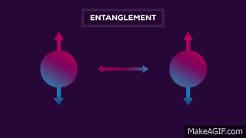
Kuantum
Dolanıklık
Kısaca bir şekilde etkileşen iki parçacığın aralarında koyulan binlerce kilometre mesafeye rağmen senkron bir şekilde hareket ettikleri duruma kuantum dolanıklık adı verilir.
Kuantumun bu özelliği sayesinde veri transferi gibi konularda hızı artıracağı düşünülmektedir.

Slide 11
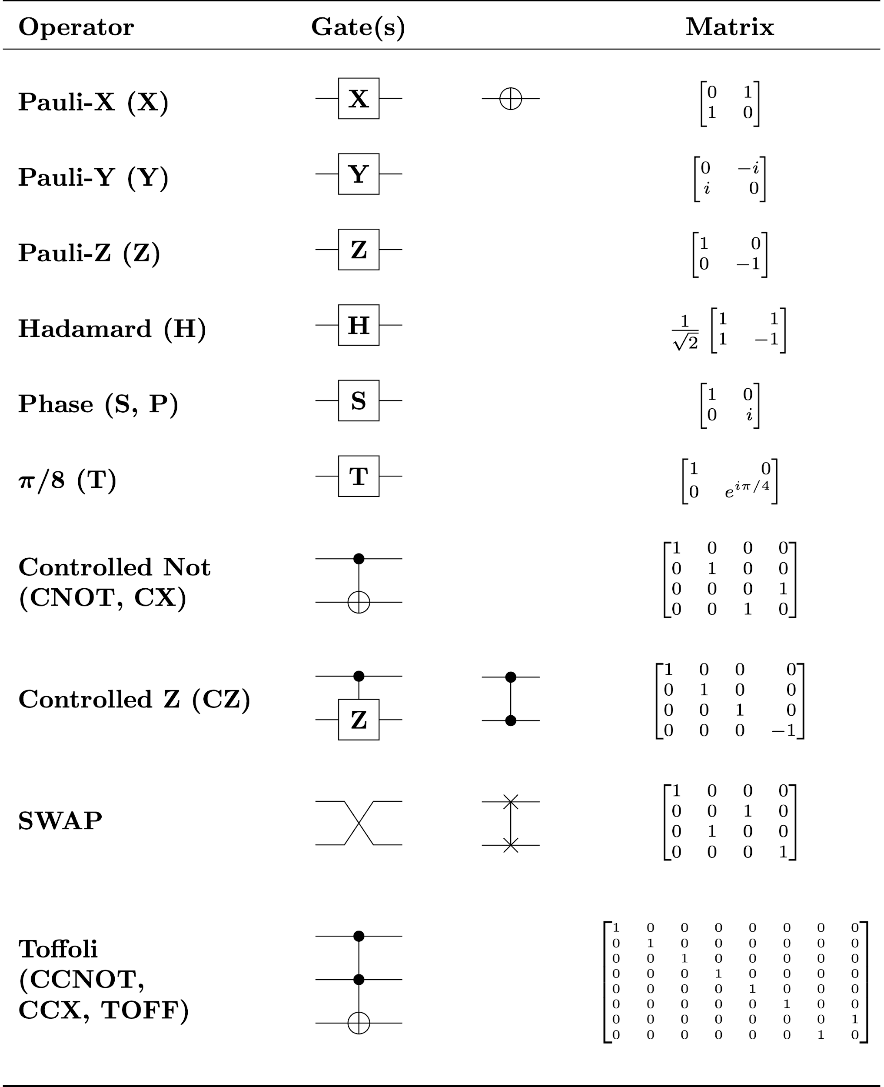
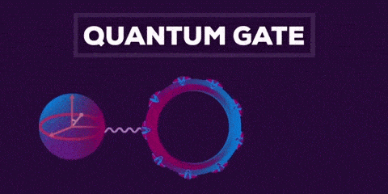
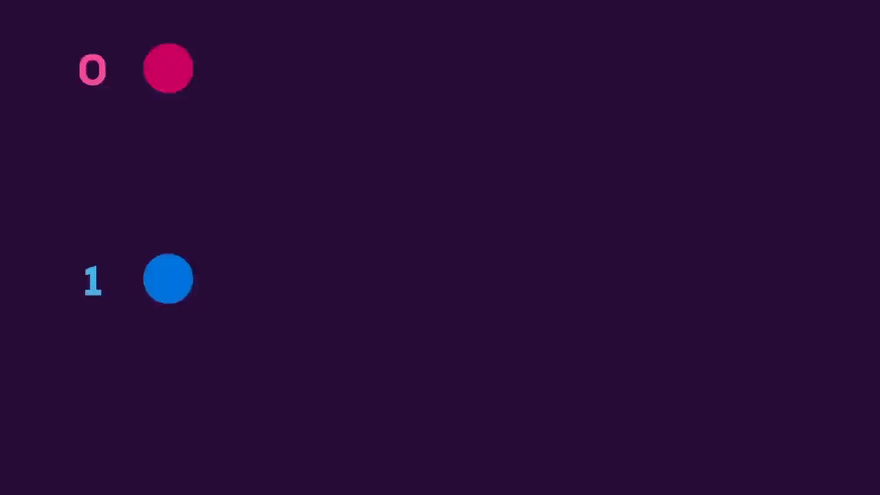
Kuantum
Mantık Kapıları

Slide 12
Kuantum
Mantık Kapıları
Kuantum kapıları ile amaçlanan işlemler kuantum bit adı verilen qubitlerin çökmesini
yani sadece 0 veya sadece 1 haline gelmesini önlemek.
Yoksa klasik sistemlerden bir farkı kalmamış olacak.

Slide 13

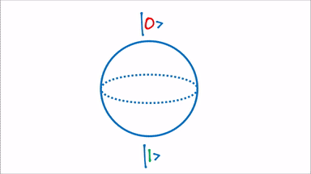
Kuantum Bilgisayarlar : Qubits
Kuantum Bilgisayarlar

Slide 14
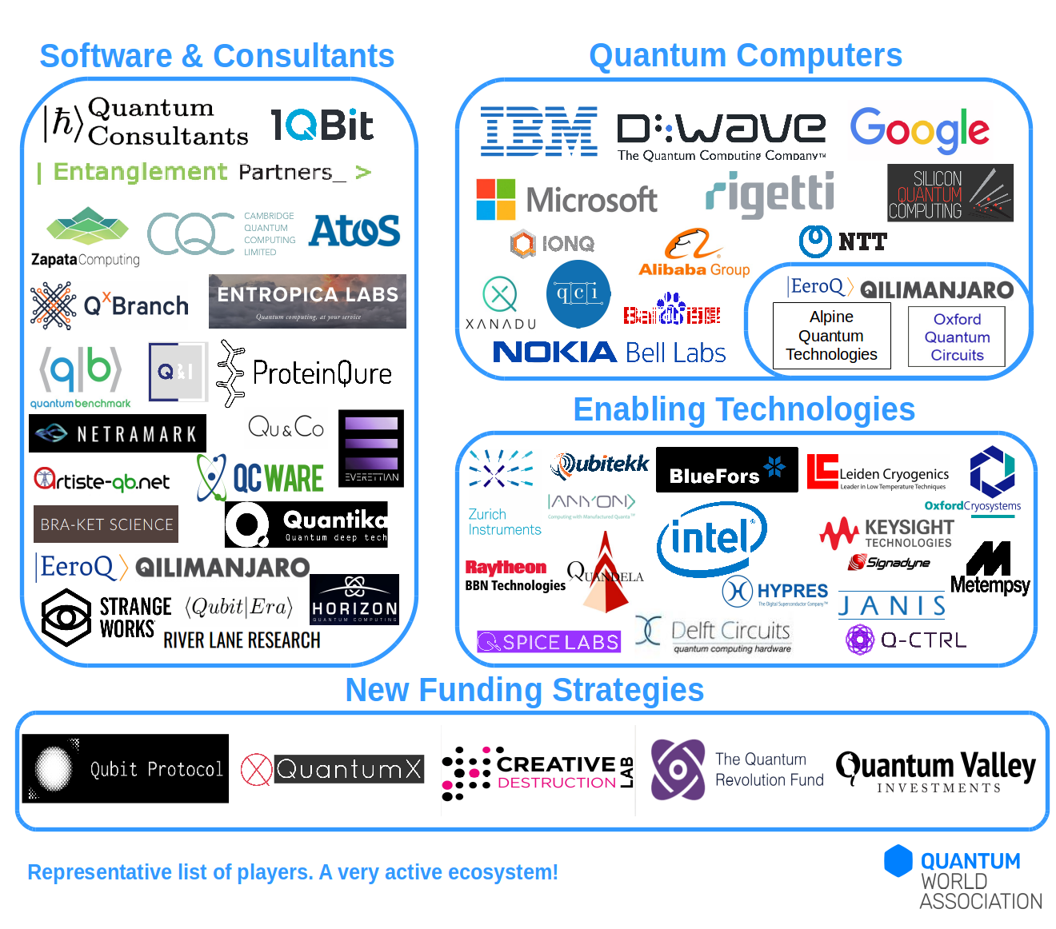
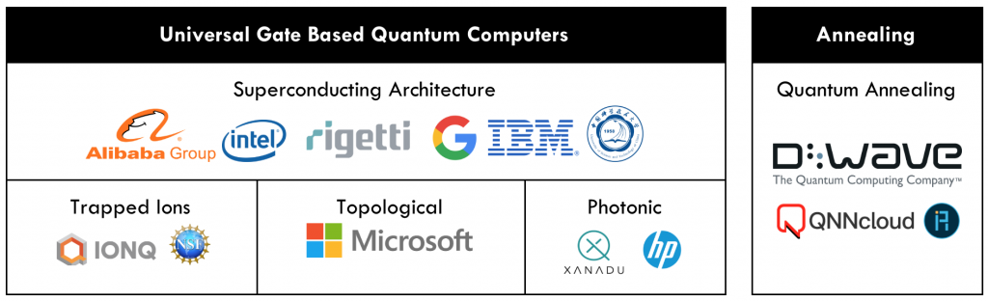
Kuantum Bilgisayarlar
Topolojik : Teorik sistem
Photonic : Kuantum içerikleri işleyebilmek ve depolayabilmek adına foton dedektörleri ve bilgi taşıyıcı fotonların kullanıldığı sistemlerdir.
Annealing : En iyi sonucu bulabilmek adına kuantum özelliklerinden yararlanan optimizasyona dayalı sistemlerdir.

Slide 15
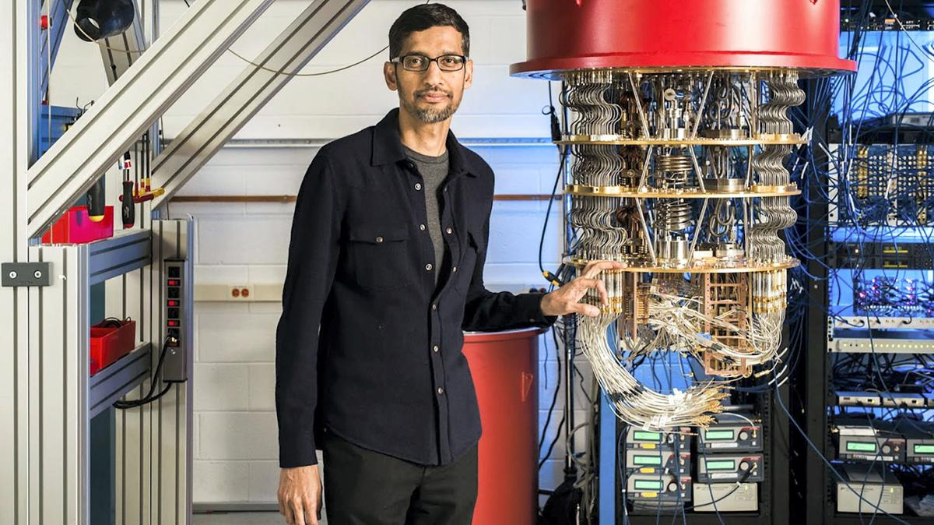
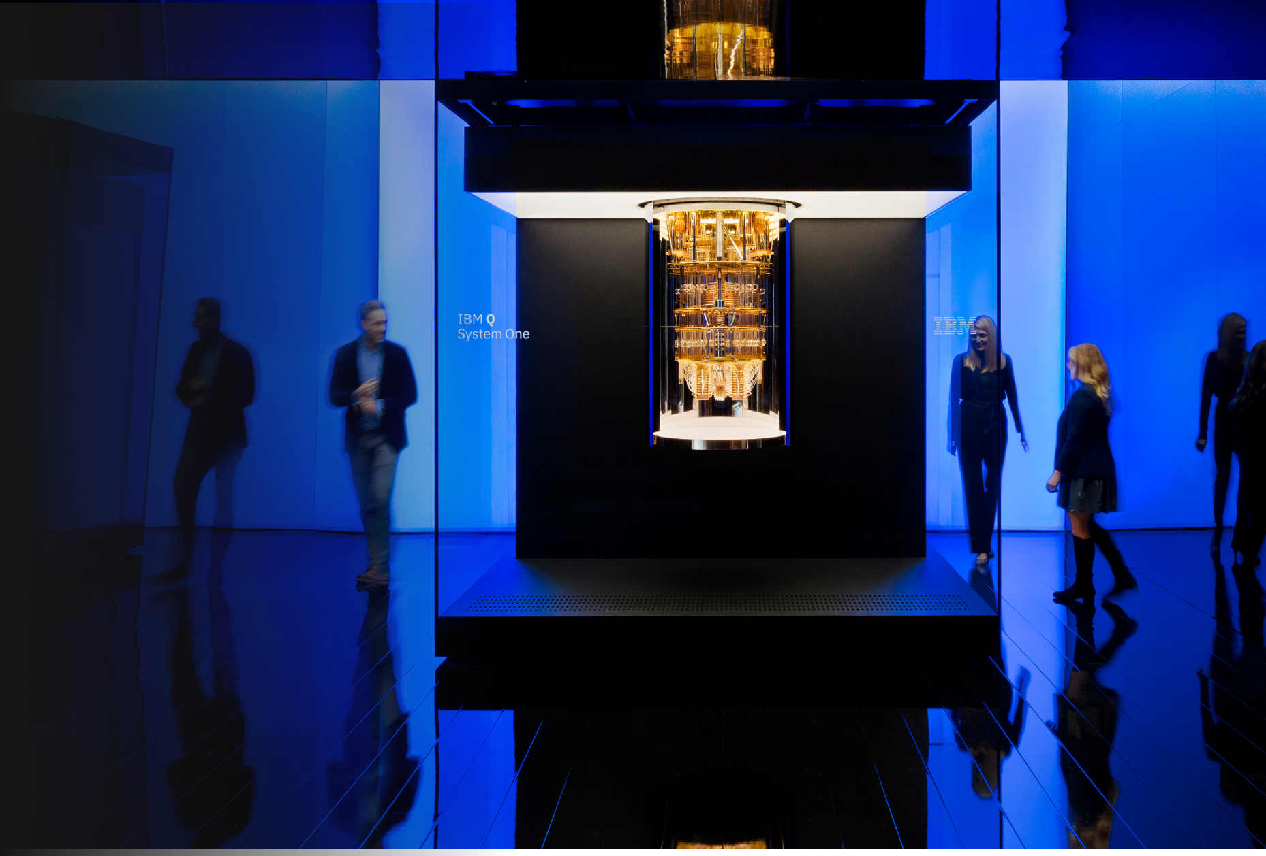
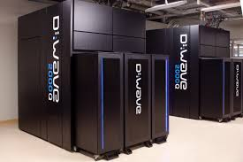
Kullandıkları yönteme göre qubit sayıları değişim gösterebiliyor.
Qubit sayısı artıkça hata oranı da artıyor.

Slide 16
n qubit 2^n ihtimal
süperpozisyon sayesinde her ihtiamalde
bulunma şansı
hız
performans
Genel olarak n kübit sahibi bir kuantum bilgisayarı aynı anda
2^n çakışmanın herhangi birinde olabilir. 2^n
durumun sadece birinde olurken, bir kuantum bilgisayarı bu durumların hepsinde ya da bir kısmında bulunabilir.)
Kuantum bilgisayarları kübitleri (qubit) belirli kuantum mantık kapıları ile düzenleyebilir.
Uygulanan bu kapı serilerine kuantum algoritması adı verilir.

Slide 17
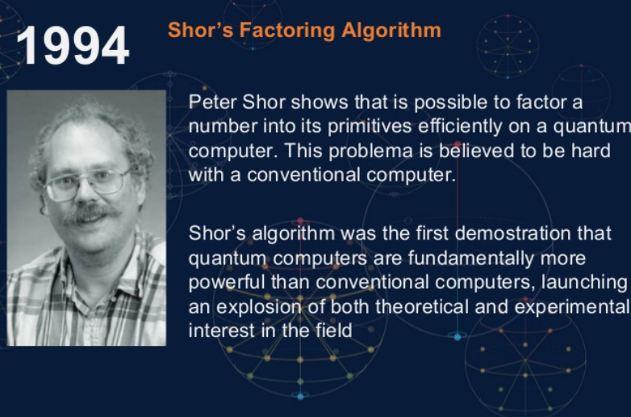
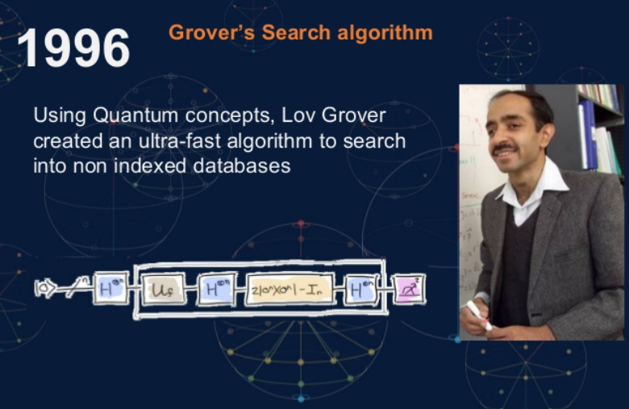

Slide 18

Kuantum Programlama
Kuantum bilgisayarlar aslında tamamen gerçekten programlama yapmaz.
Sadece fizik yasalarının tasarlanan sistem üzerinde belirli amaçlar doğrultusunda çalışmasına olanak sağlar.
Qubitlerin kuantum fiziği ışığında kuantum mantık kapıları ve devreler ile yönetilebilir hale getirilmesi, kuantum programlamadır..
Şuan için kuantum programlama :
kodlar ile devre oluşturma,
simüle etme
IBM’in kuantum bilgisayarında çalışma şansı

Slide 19



Kuantum Programlama
Dilleri
Microsoft’un geliştirdiği Q# programlama dili ile programlanabilir Microsoft Kuantum Geliştirme Kiti (Quantum Development Kit)
IBM’ın Python tabanlı Qiskit kütüphanesi
D-Wave System’in kuantum bilgisayarlardaki zor problemleri çözmek için oluşturduğu Python tabanlı açık kaynaklı Ocean kütüphanesi
Cirq : Google destekli, kuantum devrelerini yazmak, işlemek ve optimize etmek ve ardından bunları kuantum bilgisayarlarda ve kuantum simülatörlerinde çalıştırmak için kullanılan bir Python yazılım kitaplığıdır.

Slide 20
import cirq
# Pick qubits
qubit0 = cirq.GridQubit(0, 0)
qubit1 = cirq.GridQubit(0, 1)
# Create a circuit
circuit = cirq.Circuit.from_ops(
cirq.H(qubit0),
cirq.CNOT(qubit0, qubit1),
cirq.measure(qubit0, key='m0'),
cirq.measure(qubit1, key='m1')
)
print(circuit)
# prints
# (0, 0): ───H───@───M('m0')───
# │
# (0, 1): ───────X───M('m1')───

Slide 21
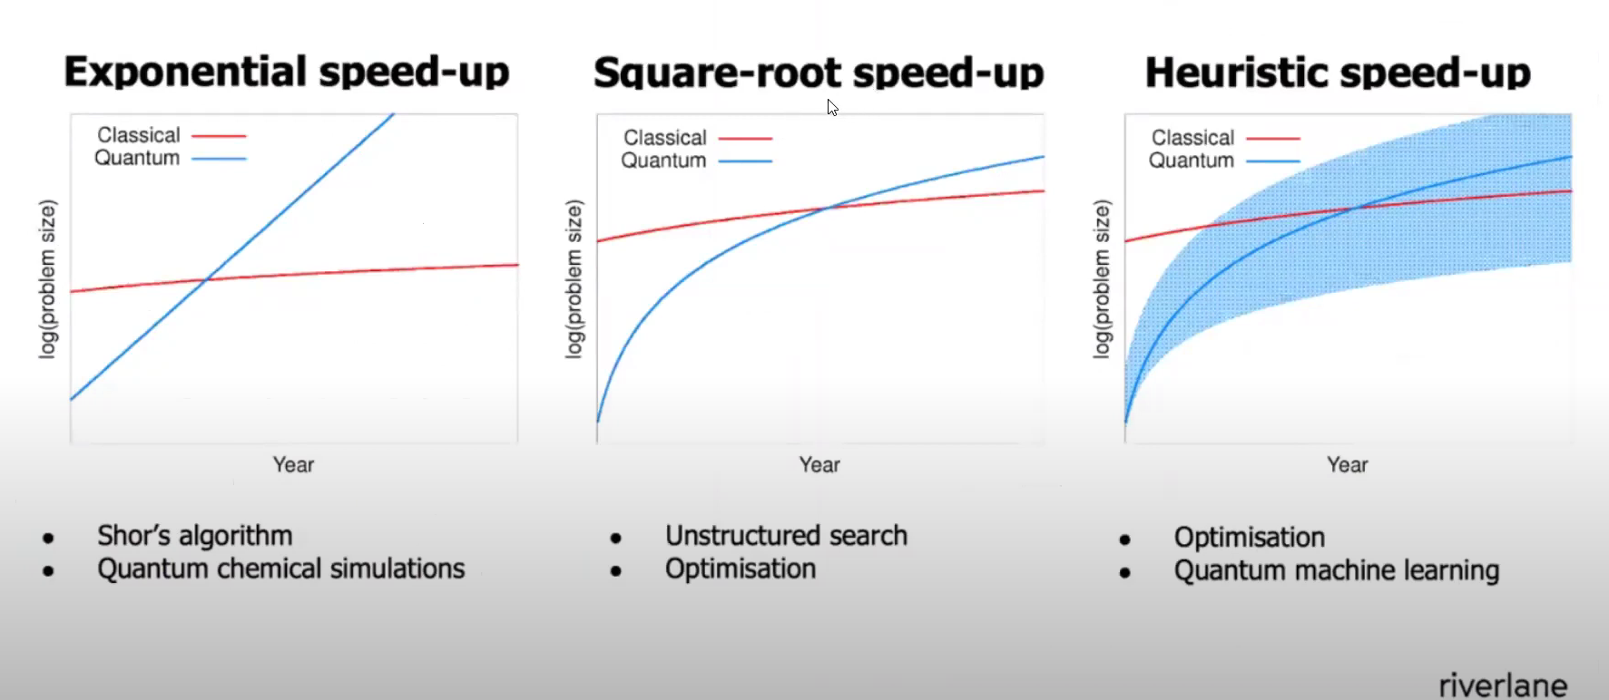
Neden kuantum bilgisayarlara ihtiyacımız var?
Çözülmesi zaman alan algoritmalar
Daha hızlı veri transferi
Daha güvenilir şifreleme
Daha iyi AI çözümleri
Doğanın simülasyonu
...

Slide 22

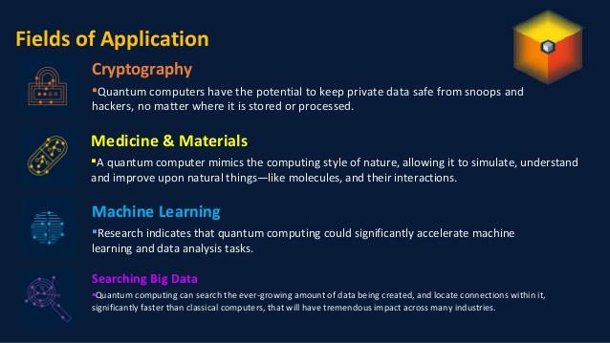
Kuantumun Geleceği

Slide 23



Öneriler
BEBAR BİLİM

Slide 24
Teşekkürler!
Onur Sercan Yılmaz
Google DSC Zaim Lead
linkedin.com/in/osy

